Slide 1
Тақырыбы: Трансляция кезеңі
11 сынып

Slide 2

Оқу мақсаты
11.4.1.3 - нәруыз биосинтезі үдерісі кезеңдерін сипаттау.
Бағалау критерийлері
нәруыз биосинтезі үдерісі кезеңдерін түсінеді.

Slide 3
Трансляция
Трансляция (лат.translatio - ауысу,аудару) - рибосомада жүзеге асырылатын ақпараттық РНҚ матрицасында амин қышқылдарынан нәруызды синтездеу процесі.
Транскрипция
Трансляция
ДНҚ
мРНҚ
Нәруыз
Ядрода
Цитоплазмадағы рибосрмада

Slide 4
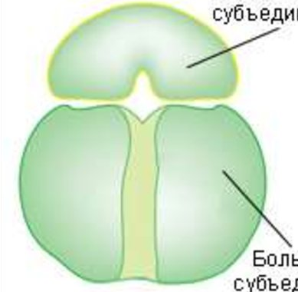
Нәруыз биосинтезі
Нәруыз биосинтезі рибосомаларда жүзеге асады. Рибосомалар үлкен және кіші екі суббірліктен құралған рибонуклеидті кешендер болып табылады. Рибосомалардың қызметі м-РНҚ-ның үшнуклеотидті кодондарын табып, оларға аминқышқылдарын нәруыздың өсіп бара жатқан тізбегіне қосып отыру болып табылады. м-РНҚ молекуласының бойымен жылжи отырып, рибосома нәруызды м-РНҚ молекуласында болатын ақпаратқа сәйкес синтездейді.
Кіші
суббөлік
Үлкен суббөлік
Рибома

Slide 5
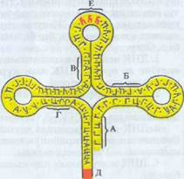
РНҚ молекулалары
Аминқышқылдарын тану үшін жасушада арнайы “адаптерлер ” тасымалдаушы РНҚ молекулалары болады. Бұл молекулалардың пішіні жоңышқа жапырағына ұқсас болып келеді, м-РНҚ кодонына комплементарлы аймағы (антикодон), сондай-ақ осы кодонға сәйкескелетін аминқышқылы қосылатын екінші аймағы болады. тРНҚ-ға аминқышқылдарының қосылуы энерготәуелді ферменттер аминоацил - тРНҚ -синтетазалар арқылы жүзеге асады, ал пайда болған молекула аминоацил т-РНҚ деп аталады.
т-РНҚ

Slide 6
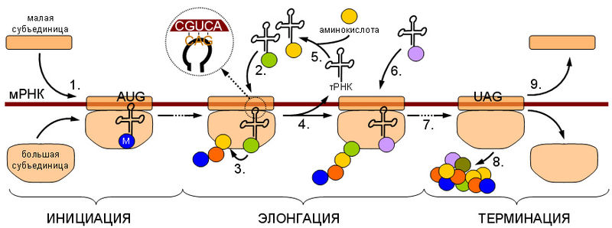
Трансляция прцесінің кезеңдері:
Трансляция процесі рибосомада жүреді және үш кезеңнен тұрады:
l Инициация - рибосоманың старттық кодонды тануы және синтездің басталуы.
l Элонгация - нәруыз синтезінің өзі.
l Терминация - терминациялаушы кодонды (стоп-кодон) тануы және өнімнің бөлінуі.
кіші суббөлік
Үлкен суббөлік

Slide 7
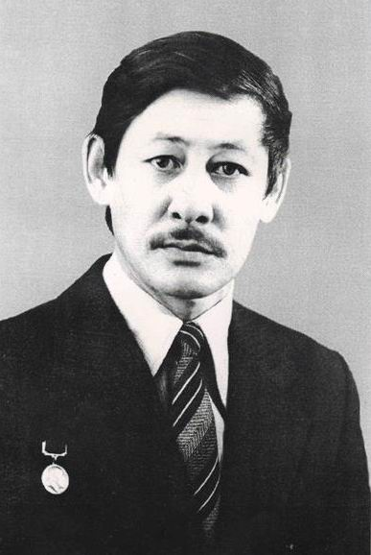
Қазақстандағы молекулалық биологияның негізін қалаушы, академик, профессор Мұрат Әбенұлы Айтқожин әлемдік ғалым - өсімдіктер информасома класын ашты.
7

Slide 8
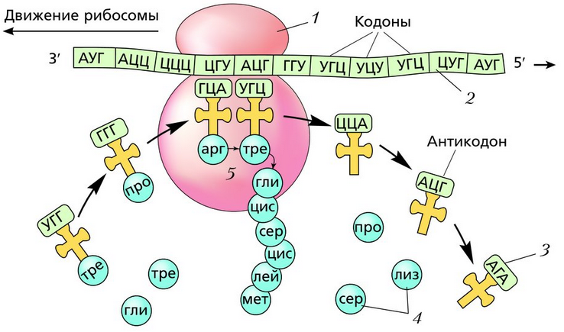
Нәруыз биосинтезі
Рибосома қозғалсы
Кодон

Slide 9
Тапсырма №1.
Терминдердің анықтамасына байланысты сәйкестендір
№ | Анықтама | Термин
1 | Рибосоманың старттық кодонды тануы және синтездің басталуы.
2 | Нәруыз синтезінің өзі
3 | Терминациялаушы кодонды (стоп-кодон) тануы және өнімнің бөлінуі.
Дискриптор:
Анықтамаларды қажетті терминдермен сәйкестендіреді.

Slide 10
Дұрыс жауап
№ | Анықтама | Термин
1 | Рибосоманың старттық кодонды тануы және синтездің басталуы. | Инициация
2 | Нәруыз синтезінің өзі | Элонгация
3 | Терминациялаушы кодонды (стоп-кодон) тануы және өнімнің бөлінуі. | Терминация

Slide 11
№2.Тапсырма
Есептің шешімін тап.
51 аминқышқылынан құралған нәруызды инсулин бағдарламаланған генінде (ДНҚ тізбегінің екеуі де) қанша нуклеотид бар?
Берілген:
Нәруызды инсулин –51 аминқышқыл
Табу керек:
Бағдарланған нәруыз
инсулинген құрамындағы
нуклеотидтер санын анықтау
Дескриптор:
ü Тақырыпқа сәйкес есептердің шешімін анықтайды.
Дұрыс жауаппен салыстырады.

Slide 12
Дұрыс жауап
Есептің шешімі:
Генетикалық кодтың қасиеттерінің бірі- ол , әрбір аминқышқылының ДНҚ триплетімен кодталатындығы.
1. Ең алдымен ДНҚ-ның бірінші тізбегіндегі нуклеотидтердің санын есептейміз:
51 · 3 = 153 нуклеотид
2. Геннің құрамында қанша нуклеотид бар екенін санайык(екі ДНҚ тізбегі).
153 · 2 = 306 нуклеотид.
Жауабы: 306 нуклеотид.
Үй тапсырмасы
12

Slide 13
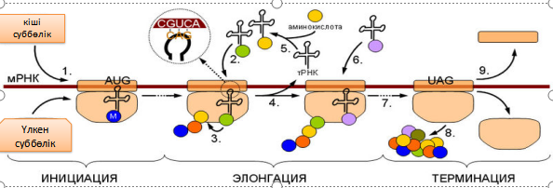
Тапсырма №3
Берілген сызбадағы D, С, F әріптерімен қандай кезеңдер жасырылғандығын анықта.Транляция кезеңін сипатта.
А
E
B
С
D
F
Дискриптор:
Сызба арқылы нәруыз биосинтезі үдерісінің трансляция кезеңін сипаттайды

Slide 14
Дұрыс жауап
кіші суббөлік
Үлкен суббөлік

Slide 15
Қорытынды
Бүгінгі сабақта:
Нәруыз биосинтезінің жүретін орны мен процесін білдім.
Трансляция кезеңінің транскрипция кезеңінен айырмашылығын ажырата аламын.
https://www.youtube.com/watch?v=gG7uCskUOrA&t=21s
https://www.youtube.com/watch?v=UUlg7OV4mmQ
15

